Slide 1
Solution

Slide 2
T1
Source：CF772A

Slide 3

T1
考虑二分答案mid，然后判断是否能苟活mid秒。
如何判断呢？只需要求一下一共要加多少血，然后跟$p⋅mid$比较一下就可以了。

Slide 4
T2
Source：CF696B

Slide 5
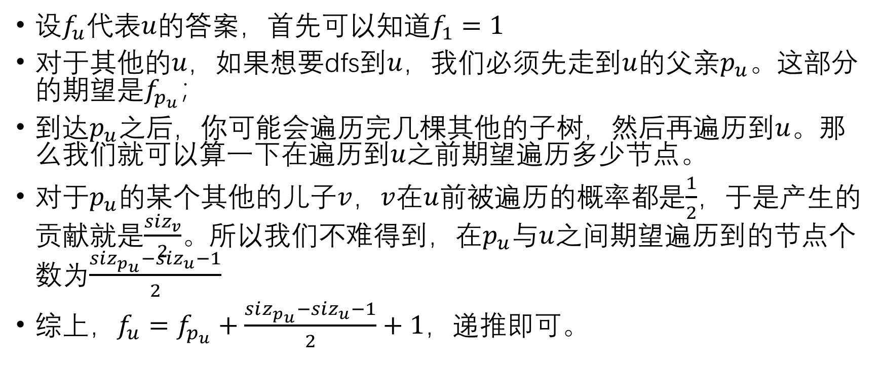
T2
设$f_{u}$代表$u$的答案，首先可以知道$f_{1}=1$
对于其他的$u$，如果想要dfs到$u$，我们必须先走到$u$的父亲$p_{u}$。这部分的期望是$f_{p_{u}}$；
到达$p_{u}$之后，你可能会遍历完几棵其他的子树，然后再遍历到$u$。那么我们就可以算一下在遍历到$u$之前期望遍历多少节点。
对于$p_{u}$的某个其他的儿子$v$，$v$在$u$前被遍历的概率都是$\frac{1}{2}$，于是产生的贡献就是$\frac{siz_{v}}{2}$。所以我们不难得到，在$p_{u}$与$u$之间期望遍历到的节点个数为$\frac{siz_{p_{u}}−siz_{u}−1}{2}$
综上，$f_{u}=f_{p_{u}}+\frac{siz_{p_{u}}−siz_{u}−1}{2}+1$，递推即可。

Slide 6
T3
Source：CF840D

Slide 7
T3
你如果从luogu上找这题题解，你会看见一大坨主席树做法……
但是这是NOIP模拟赛，所以做法中肯定不会出现主席树这种东西。
这里我们讲一个复杂度可能稍劣但依然可以无压力通过的解法。

Slide 8
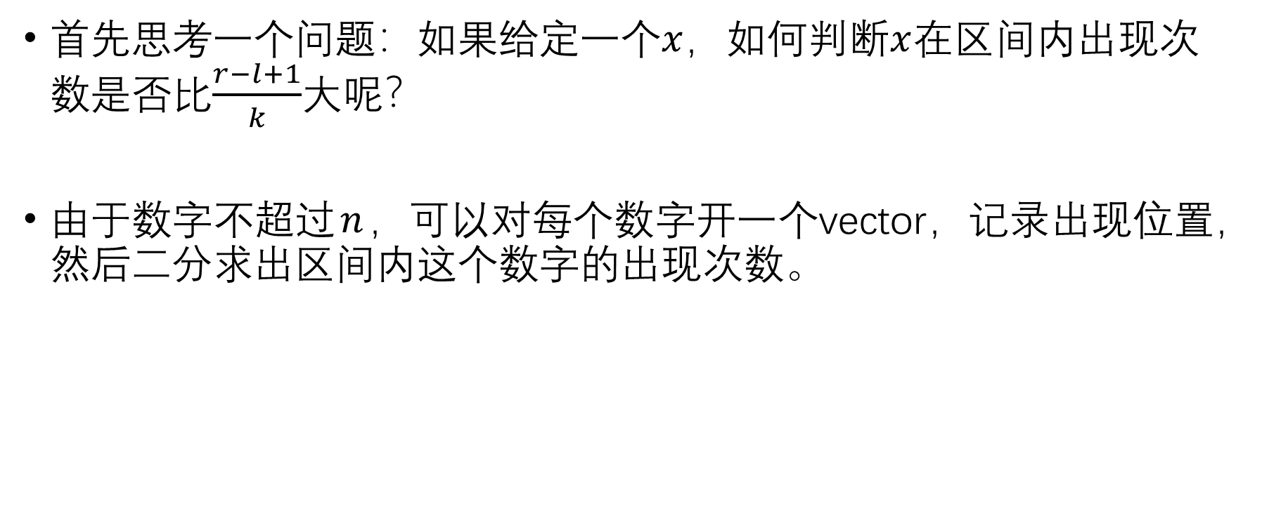
T3
首先思考一个问题：如果给定一个$x$，如何判断$x$在区间内出现次数是否比$\frac{r−l+1}{k}$大呢？
由于数字不超过$n$，可以对每个数字开一个vector，记录出现位置，然后二分求出区间内这个数字的出现次数。

Slide 9

T3
考虑$k=2$的情况，根据题意，我们需要找出一个出现次数超过一半的数。
区间众数？正确性没问题，但是你会做吗

Slide 10
T3
如果只有一组询问，那么我们有一个做法是这样的：
将所有数放到一快，每次选两个不同的数删掉，直到所有数都相同。
如果有一个数字出现次数超过了一半，那么这个数字就一定会保留下来。
因此我们进行完这个过程之后，只需要检查一下剩下的那个数字是否满足条件就可以了。

Slide 11
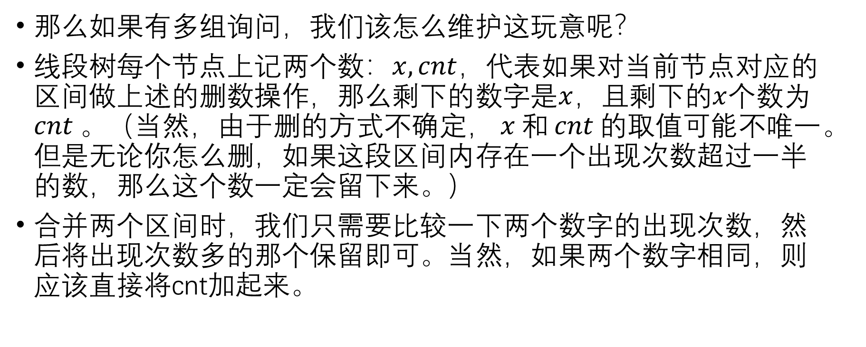
T3
那么如果有多组询问，我们该怎么维护这玩意呢？
线段树每个节点上记两个数：$x,cnt$，代表如果对当前节点对应的区间做上述的删数操作，那么剩下的数字是$x$，且剩下的$x$个数为$cnt$。（当然，由于删的方式不确定，$x$和$cnt$的取值可能不唯一。但是无论你怎么删，如果这段区间内存在一个出现次数超过一半的数，那么这个数一定会留下来。）
合并两个区间时，我们只需要比较一下两个数字的出现次数，然后将出现次数多的那个保留即可。当然，如果两个数字相同，则应该直接将cnt加起来。

Slide 12
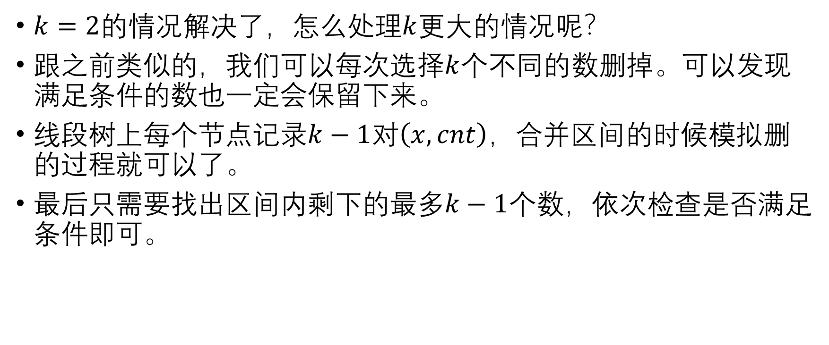
T3
$k=2$的情况解决了，怎么处理$k$更大的情况呢？
跟之前类似的，我们可以每次选择$k$个不同的数删掉。可以发现满足条件的数也一定会保留下来。
线段树上每个节点记录$k−1$对$\left(x,cnt\right)$，合并区间的时候模拟删的过程就可以了。
最后只需要找出区间内剩下的最多$k−1$个数，依次检查是否满足条件即可。

